Slide 1


Pr. Yván Balabarca

Slide 2
I Semana de Énfasis Espiritual
La pasión
Proverbios 11:22 ”Como zarcillo de oro en el hocico de un cerdo es la persona hermosa apartada de razón”.

Slide 3

I Semana de Énfasis Espiritual
La pasión no entiende razones

Slide 4
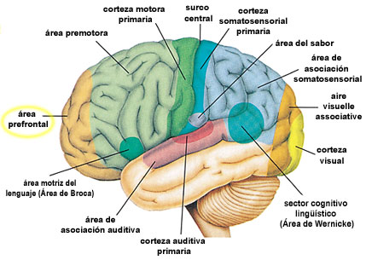
I Semana de Énfasis Espiritual
Cuando hay pasión, no hay juicio crítico

Slide 5
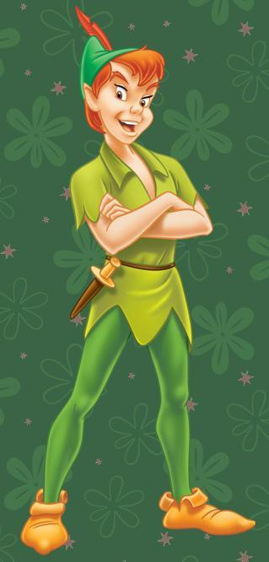
I Semana de Énfasis Espiritual
Idetifiquemos a Peter Pan

Slide 6
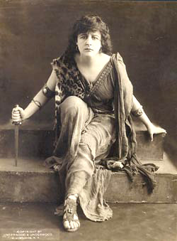
I Semana de Énfasis Espiritual
Idetifiquemos a Medea

Slide 7
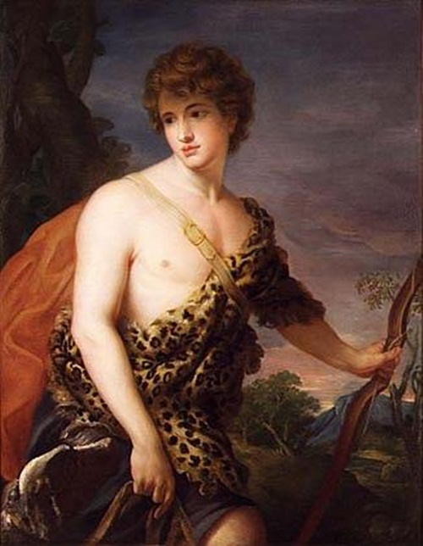
I Semana de Énfasis Espiritual
Idetifiquemos a Adonis

Slide 8

I Semana de Énfasis Espiritual
Idetifiquemos
a Castrador

Slide 9

I Semana de Énfasis Espiritual
Idetifiquemos a bravo man

Slide 10

I Semana de Énfasis Espiritual
No le cuentes todo

Slide 11
I Semana de Énfasis Espiritual
No te inicies sexualmente

Slide 12
I Semana de Énfasis Espiritual
No sacrifiques a tus amigos

Slide 13
I Semana de Énfasis Espiritual
No lo antepongas antes que tus padres cristianos.

Slide 14
Pr. Yván Balabarca

